Slide 1
Polimorfismo e Herança em Java

Slide 2
Herança:
A herança permite vários níveis na hierarquia de classes, podendo criar tantos subtipos quanto necessário, até se chegar ao nível de especialização desejado. Essas características em comum podem ser reunidas em um tipo de classe em comum, e cada nível da hierarquia ser tratado como um novo tipo, mas aproveitando-se dos tipos já criados, através da herança.
Os subtipos, além de herdarem todas as características de seus supertipos, também podem adicionar mais características, seja na forma de variáveis e/ou métodos adicionais, bem como reescrever métodos já existentes na superclasse, polimorfismo.
Algumas linguagens de programação permitem herança múltipla, ou seja, uma classe pode estender características de várias classes ao mesmo tempo. É o caso do C++. Outras linguagens não permitem herança múltipla, por se tratar de algo problemático se não usada corretamente. É o caso do Java.
Na Orientação a Objetos as palavras classe base, supertipo, superclasse, classe pai e classe mãe são sinônimos, bem como as palavras classe derivada, subtipo, subclasse e classe filha também são sinônimos.

Slide 3
Polimorfismo
Polimorfismo é o princípio pelo qual duas ou mais classes derivadas de uma mesma superclasse podem invocar métodos que têm a mesma identificação, assinatura, mas comportamentos distintos, especializados para cada classe derivada, usando para tanto uma referência a um objeto do tipo da superclasse.
De forma genérica, polimorfismo significa várias formas. No caso da Orientação a Objetos, polimorfismo denota uma situação na qual um objeto pode se comportar de maneiras diferentes da origem, ao receber uma mensagem dependendo do seu tipo de criação.

Slide 4
Polimorfismo também implica que uma operação de uma mesma classe pode ser implementada por mais de um método.
O usuário não precisa saber quantas implementações existem para uma operação, ou explicitar qual método deve ser utilizado: a linguagem de programação deve ser capaz de selecionar o método correto a partir do nome da operação, classe do objeto e argumentos para a operação.
Desta forma, novas classes podem ser adicionadas sem necessidade de modificação de código já existente, pois cada classe apenas define os seus métodos e atributos.
Em Java, o polimorfismo se manifesta apenas em chamadas de métodos.

Slide 5
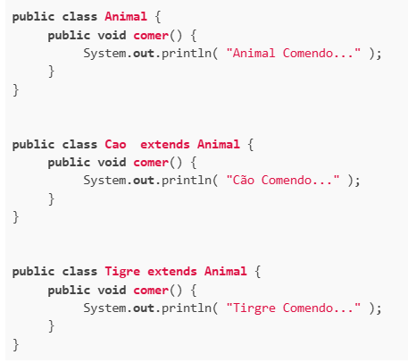
Exemplos:
Por exemplo se você tem uma class Animal sabe que todo animal come, sendo que Cães por exemplo comem ração e Tigres carne.
Você pode chamar o método comer nessas 2 classes mesmo sabendo que elas se comportam diferentemente.

Slide 6
Nota-se que cada chamada vai fazer uma coisa diferente, porem como existe herança entre as classes todos os método vao funcionar, porque são do tipo do mais genérico (Animal) ou são filhos do mais genérico.
public class Test {
public void fazerAnimalComer( Animal animal ) {
animal.comer();
}
public static void main( String[] args ) {
Test t = new Test();
t.fazerAnimalComer( new Animal() ); t.fazerAnimalComer( new Cao() );
t.fazerAnimalComer( new Trigre() );
}
}
Na realidade polimorfismo é a capacidade de uma referencia de um tipo generico referenciar um objeto de um tipo mais especifico

Slide 7
EXERCÍCIOS REVISÃO PROVA:

Slide 8
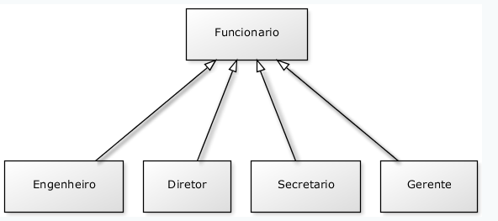
Ex 02 – Funcionarios de uma Empresa Uma classe pai funcionarios pode ter várias classes filhos (engenheiro, diretor, secretario e gerente). Na super classe pai temos: codigo, nome, sexo, nr horas trabalhadas, valor horas. Nas classes filhos temos: Engenheiro (nr CREA, especialização), Diretor (área gestão), Secretário (categoria, setor), Gerente (setor).
Todo mês é gerado a folha de pagamento de todos os funcionários (salario = nr horas x valor horas)
Todo mês os funcionários recebem uma bonificação. Os funcionários comuns recebem 5% do valor do salário e os gerentes e diretores 2%.

Slide 9
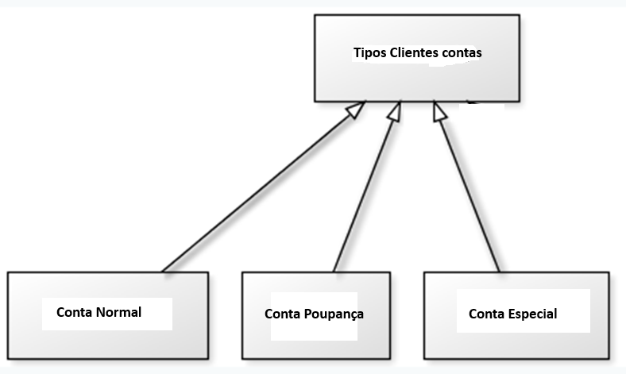
Ex 03 – Clientes das contas de um Banco Uma classe pai clientes pode ter várias classes filhos (conta normal, conta poupança, conta especial). Na super classe pai temos: codigo, nome cliente, sexo, data, saldo. Nas classes filhos temos tipo movimentação (saque ou deposito) e o valor movimentação.
Todas as movimentações das contas são registradas com data, tipo e valor.

